Slide 1


คาดหมายสภาพอากาศประเทศไทย
ประจำเดือน พฤศจิกายน
พ.ศ. ๒๕๖๕

Slide 2

สภาพอากาศประเทศไทย
เดือน พฤศจิกายน พ.ศ. ๒๕๖๕

Slide 3
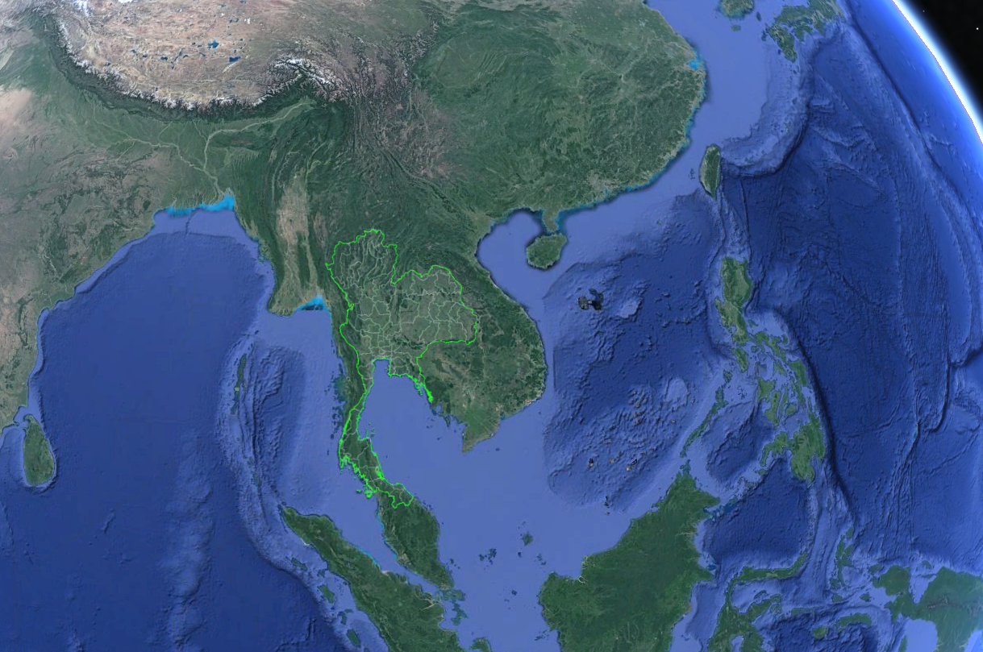

ตัวการที่ทำให้เกิดสภาพอากาศ เดือน พ.ย.๖๕
ลับมาก
1020
1024
1028
H
1028
1024
1020
1016
1016
1012
1012
1008
L
1008
L
1008
L

Slide 4











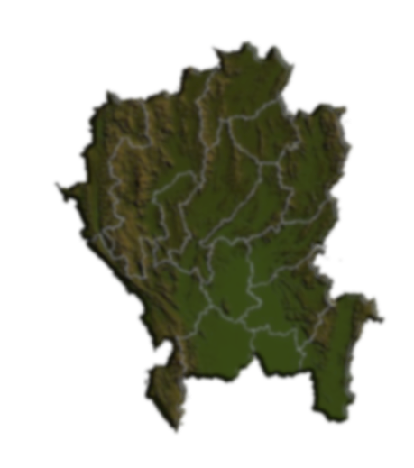






ภาคเหนือ
 | เมฆเป็นส่วนมาก
 | ฝนฟ้าคะนอง
เกณฑ์ฝน
ฝนเล็กน้อย | ตั้งแต่ ๐.๑ - ๑๐.๐ มม.
ฝนปานกลาง | ๑๐.๑ - ๓๕.๐ มม.
ฝนหนัก | ๓๕.๑ - ๙๐.๐ มม.
ฝนหนักมาก | ตั้งแต่ ๙๐.๑ มม.ขึ้นไป
เช้ามีหมอกและหมอกหนา
พายุฝนฟ้าคะนองบางแห่ง ๒๐%
กลางคืนอากาศเย็น ตอนบนของภาคอากาศหนาว เป็นบางวัน
ISOLD – บางแห่ง
FEW – เป็นแห่งๆ
SCTD – กระจาย,
WDSPRD – เกือบทั่วไป
NMRS – ทั่วไป
ข้อมูลสถิติ ๒๕๕๐ - ๒๕๕๔ | ข้อมูลสถิติ ๒๕๕๐ - ๒๕๕๔ | เกณฑ์ฝน
สถานี | BR/FG (วัน) | TSRA (วัน) | RA (วัน)
VTNC | 27 | 1 | 4
VTNP | 28 | 1 | 3
เกณฑ์อุณหภูมิ
หนาวจัด < 8.0 C
หนาว 8.0 -15.9 ^{๐}C
เย็น 16.0-22.9 ^{๐}C
NE ๐๕-๑๕ / ๒๐-๒๕ นอต
อุณหภูมิ
HOT 35 – 39 °C
VERY HOT > 40 °C

Slide 5
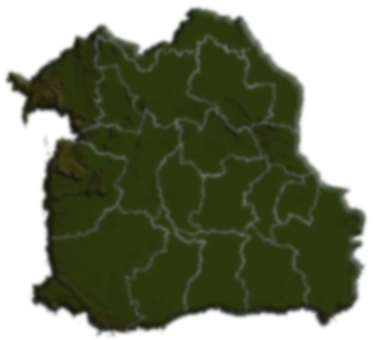
ภาคตะวันออกเฉียงเหนือ
เช้ามีหมอกและหมอกหนา
พายุฝนฟ้าคะนองบางแห่ง ๒๐%
กลางคืนอากาศเย็น ตอนบนของภาคอากาศหนาว เป็นบางวัน
 | เมฆเป็นส่วนมาก
 | ฝนฟ้าคะนอง
เกณฑ์ฝน
ฝนเล็กน้อย | ตั้งแต่ ๐.๑ - ๑๐.๐ มม.
ฝนปานกลาง | ๑๐.๑ - ๓๕.๐ มม.
ฝนหนัก | ๓๕.๑ - ๙๐.๐ มม.
ฝนหนักมาก | ตั้งแต่ ๙๐.๑ มม.ขึ้นไป
ข้อมูลสถิติ ๒๕๕๐ - ๒๕๕๔ | ข้อมูลสถิติ ๒๕๕๐ - ๒๕๕๔ | เกณฑ์ฝน
สถานี | BR/FG (วัน) | TSRA (วัน) | RA (วัน)
VTED | 27 | 1 | 2
VTEU | 24 | 1 | 3
VTEN | 10 | 1 | 3
NE ๐๕-๑๕ / ๒๐-๒๕ นอต

Slide 6


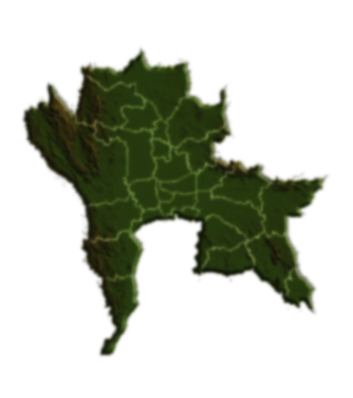
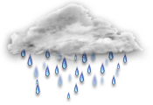


ภาคกลาง
 | เมฆมาก
 | ฝนฟ้าคะนอง
เกณฑ์ฝน
ฝนเล็กน้อย | ตั้งแต่ ๐.๑ - ๑๐.๐ มม.
ฝนปานกลาง | ๑๐.๑ - ๓๕.๐ มม.
ฝนหนัก | ๓๕.๑ - ๙๐.๐ มม.
ฝนหนักมาก | ตั้งแต่ ๙๐.๑ มม.ขึ้นไป
เช้ามีหมอก
พายุฝนฟ้าคะนองบางแห่งถึงเป็นแห่งๆ ๑๐-๓๐%
กลางคืนตอนบนของภาคอากาศเย็น
ข้อมูลสถิติ ๒๕๕๐ - ๒๕๕๔ | ข้อมูลสถิติ ๒๕๕๐ - ๒๕๕๔ | เกณฑ์ฝน
สถานี | BR/FG (วัน) | TSRA (วัน) | RA (วัน)
VTMD | 27 | 3 | 5
VTMI | 30 | 1 | 3
VTML | 24 | 1 | 3
VTMK | 29 | 1 | 3
VTMP | 27 | 9 | 5
NE ๐๕-๑๕/๒๐-๒๕ นอต

Slide 7
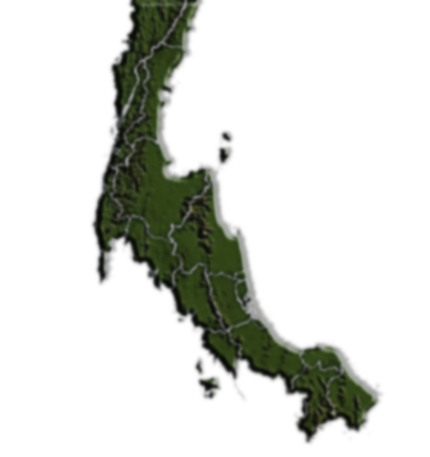
ภาคใต้
พายุฝนฟ้าคะนอง เกือบทั่วไปถึงทั่วไป ๗๐-๙๐%
ฝนตกหนักถึงหนักมากบางแห่ง
 | เมฆมาก
 | ฝนฟ้าคะนอง
เกณฑ์ฝน
ฝนเล็กน้อย | ตั้งแต่ ๐.๑ - ๑๐.๐ มม.
ฝนปานกลาง | ๑๐.๑ - ๓๕.๐ มม.
ฝนหนัก | ๓๕.๑ - ๙๐.๐ มม.
ฝนหนักมาก | ตั้งแต่ ๙๐.๑ มม.ขึ้นไป
ข้อมูลสถิติ ๒๕๕๐ - ๒๕๕๔ | ข้อมูลสถิติ ๒๕๕๐ - ๒๕๕๔ | เกณฑ์ฝน
สถานี | BR/FG (วัน) | TSRA (วัน) | RA (วัน)
VTDB | 30 | 5 | 16
VTDS | 29 | 11 | 23
NE-SE ๑๐-๑๕/๒๐-๔๐ นอต

Slide 8
สภาพอากาศที่เป็นอุปสรรคต่อการบิน
 หมอกหนา ทำให้ทัศนวิสัยลดลงต่ำกว่า ๑ ไมล์ ภาคเหนือและภาคตะวันออกเฉียงเหนือ
 หมอก ทำให้ทัศนวิสัยลดลงเหลือ ๑-๓ ไมล์
 ลมแรง ความเร็ว ๒๐-๒๕ นอต ในวันที่มรสุมตะวันออกเฉียงเหนือมีกำลังแรง
ฝนและพายุฝนฟ้าคะนอง
 ทัศนวิสัยลดลงต่ำกว่า ๑ ไมล์ ในภาคใต้  ลมกระโชก ความเร็ว ๒๐-๔๐ นอต

Slide 9
เวลาที่เหมาะแก่การปฏิบัติทางอากาศ
ภาค | ช่วงเวลา
ภาคเหนือ | ๑๐๐๐ – ๑๗๐๐
ภาคตะวันออกเฉียงเหนือ | ๑๐๐๐ – ๑๗๐๐
ภาคกลางและบริเวณอ่าวไทย | ๐๘๐๐ – ๑๖๐๐
ภาคใต้ | ๐๗๐๐ - ๑๔๐๐

Slide 10

ดวงอาทิตย์ ขึ้น – ตก สถานีดอนเมือง
เดือน พ.ย.๖๕
ขึ้นเวลา
ตกเวลา
๐๖๑๒ - ๐๖๒๕
๑๗๔๗ - ๑๗๕๐

Slide 11
คาดหมายสภาพอากาศประเทศไทย
ประจำเดือน พฤศจิกายน
พ.ศ. ๒๕๖๕

